Slide 1
Scratch ku LeapMotion
Inspirá door di Kreg Hanning’s work
(@khanning88 / http://khanning.com/)

Slide 2
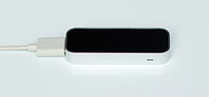
Leap Motion?
Un aparato ku konekshon di USB
Ta observá e espasio den kual un obgeto ta move
Ta determina un position tres dimenshonal
Ehekutá tareanan manera:
Navegá un website,
pinch-to-zoom gestonan riba mapanan,
Dibugo di alta presishon,
Manipulando visualisashon complego di 3D data

Slide 3

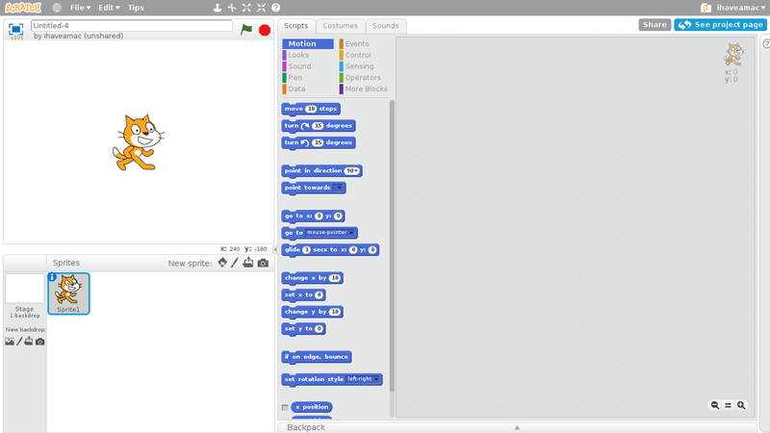
Scratch ?
Un heramienta di kreashon
Event driven programming ku multiple obgectonan aktivo
Eventonan
Mouse
Keyboard
Webcam
kolishon
Etc

Slide 4
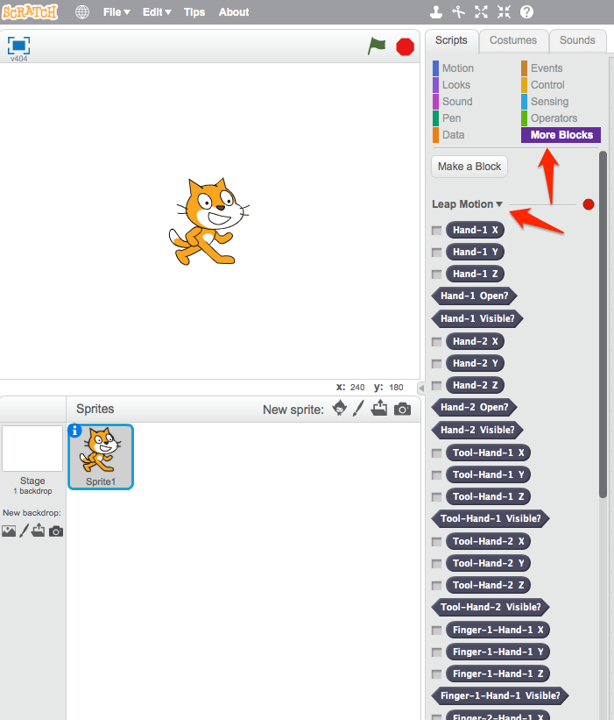
LeapMotion i Scratch
Usa e Kontrolador di Leap Motion komo a set nobo di sensornan/blòkinan den Scratch
2 mannan
10 dedenan

Slide 5
Instalashon
Deskargá I instalá e vershon offline di Scratch 2.0 (Adobe Air ta rekerí) http://scratch.mit.edu/scratch2download/
Instalá e software di LeapMotion
Deskargá I instala e driver di LeapMotion https://www.leapmotion.com/setup
Den AirSpace (LeapMotion AppStore), instala e plug-in di Scratch 2.0 pa LeapMotion i start e https://airspace.leapmotion.com/
Konektá e kontrolador di LeapMotion na e USB
Warda e file LeapMotion.jsp (https://github.com/khanning/LeapScratch) den bo kompüter

Slide 6
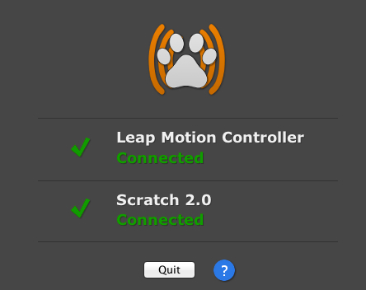
Prepará e Proyekto Scratch
Deskargá e ‘D4K-Scratch-LeapMotion.sb2’ Scratch 2 proyekto for di nps website
http://www.devoxx4kids.org/materials/workshops/scratch/
Habri e proyekto den e editor offline di Scratch 2.0
E plug-in de Scratch 2.0 pa LeapMotion mester mustra
Nota: si bo ta ke start for di un proyekto bashí di Scratch
Tene e Shift tekla abou riba bo keyboard i klek riba e menu di File na e top di bo bentana di proyekto
Klek "Import Experimental Extension”
Skohe e file LeapMotion.json
Awor, bo mester hanja akseso na e blòkinan di “Leap Motion” bou di e tab di “More Blocks”!
Ora bo warda bo proyekto, e file LeapMotion.json ta wordu wardá ku né, dus bo mester importá solamente un biaha.

Slide 7
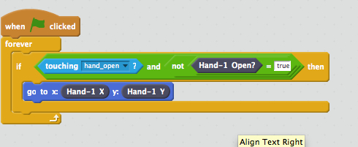
Scratch Grab Sample
E ‘D4K-Scratch-LeapMotion.sb2’ proyekto ta kontené tur imagennan di sprite nesesario
Awor e muchanan mester programá e Spritenan
Script di Sprite 1 (e Scratch Cat)

Slide 8
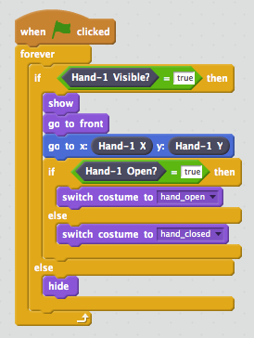
Ehèmpel di Gara ku Scratch
Sprite 2 Script (e Man)

Slide 9
Ekstendé e proyekto
Awor bo por gara e e Scratch Cat ku man.
Habri/Sera bo man ariba di e LeapMotion (Mira e imagen di man kambia)
Gara e Cat door di sera bo man ora ku imagen di man ta riba e imagen di e Cat.
Siguiente stap, e muchanan mester ekstendé e proyekto ku featurenan adishonal manera
Krea un wega di laberinto (moviendo e cat door di e laberinto)
Mira e otro egersisionan adishonal di Scratch

Slide 10
Ehèmpelnan Adishonal
Check otro otro Scratch 2 – Leap Motion proyektonan disponibel akinan:
http://scratch.mit.edu/studios/236466/

